Slide 1
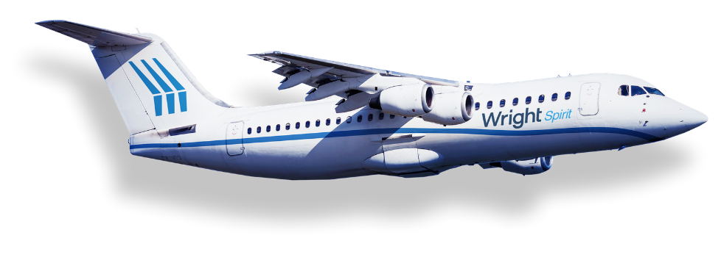
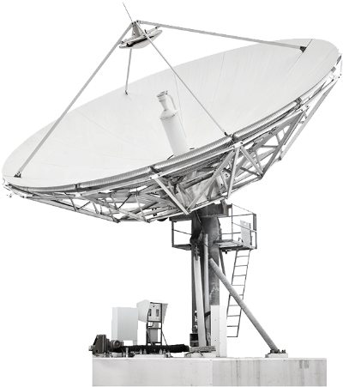
Escola d’Enginyeria de Telecomunicació i Aeroespacial de Castelldefels
Microgravetat

Slide 2
Què és la microgravetat?
9,81 m/s²
Notes:
Deixant caure una poma a terra: què ha passat aquí? Segur que aquest senzill acte us fa pensar en Isaac Newton i segur que ja esteu familiaritzats amb la gravetat; la Terra ens atrau amb la seva massa, i qualsevol objecte que deixem caure és atret cap a terra amb una acceleració d’uns 9,81 m/s².

Slide 3
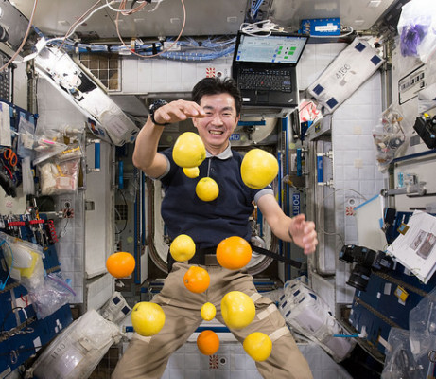
Què és la microgravetat?
Notes:
En canvi, si fem això mateix a bord de la ISS, què és el que passa?

Slide 4
Què és la microgravetat?
Microgravetat: què és?
Condició en la qual s’experimenta una gravetat molt feble (o pràcticament nul·la), si s’està prou lluny de grans masses
Condició en la qual, a banda del propi pes, no s’experimenta/no s’està subjecte a cap altra força de magnitud comparable al propi pes
Notes:
A la ISS experimenten condicions de microgravetat: condició en la qual, a banda del propi pes, no s’experimenta/no s’està subjecte a cap altra força de magnitud comparable al propi pes.

Slide 5
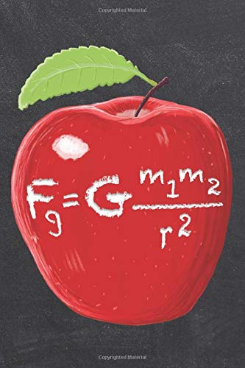
Gravitació Universal
Llei de Gravitació Universal:
F: força d’atracció entre dos cossos
G: constant de gravitació universal
m₁ i m₂: massa dels dos cossos implicats
r: distància entre els dos cossos
$$F=G\frac{m_{1}m_{2}}{r^{2}}$$
Notes:
L’efecte de la gravetat de la Terra disminueix a mesura que ens allunyem d’ella d’acord a la Llei de Gravitació Universal, que diu que la força d’atracció entre dues masses és (explicar fórmula)

Slide 6
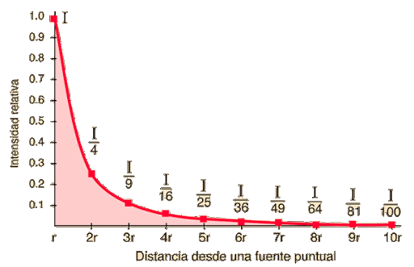
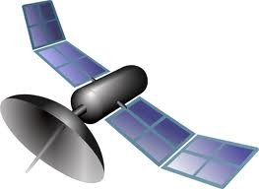
Què és la microgravetat?
Llei de Gravitació Universal:
9,81 m/s²
$$F=G\frac{m_{1}m_{2}}{r^{2}}$$
Acceleració de la gravetat
0,0981 m/s²
1
$$\frac{I}{4}$$
5r
$$\frac{I}{4}$$
1
$$\frac{I}{9}$$
1
0,4 m/s²
$$\frac{I}{16}$$
1
$$\frac{I}{25}$$
1
1
1
1
1
$$\frac{I}{36}$$
$$\frac{I}{49}$$
$$\frac{I}{64}$$
$$\frac{I}{81}$$
$$\frac{I}{100}$$
Distància des del centre de la Terra (r és el radi de la Terra)
r
9,8 m/s²
Notes:
És a dir, si sobre la superfície de la Terra (distància r del centre), l’acceleració de la gravetat és la unitat ‘1’, a una distància de 10 vegades r, l’acceleració de la gravetat és 100 vegades més petita que sobre la superfície terrestre, per la relació quadràtica de la força d’atracció gravitatòria amb la distància r.

Slide 7
Per què ens interessa la microgravetat?
Molts fenòmens físics, químics, biològics, etc. queden emmascarats o són alterats per la gravetat de la Terra
L’estudi d’aquests fenòmens en condicions de microgravetat ha permès millorar el nostre coneixement en molts camps:
Processos biològics: creixement cel·lular, regeneració de teixits...
Materials: formació i creixement de cristalls, 5è estat de la matèria...
Mecànica de fluids: processos de combustió, flames, tecnologies de refrigeració, reactors químics, purificació d’aigua...
Medicina: Alzheimer, Parkinson, càncer, asma, patologies cardíaques...
Agricultura, biotecnologia, Earth observation, cosmologia, etc.
Notes:
La gravetat a la Terra emmascara molts fenòmens, per això és molt important poder fer experiments que no es vegin afectats per la gravetat de la Terra, o on aquests efectes siguin menyspreables y no dominants. Els experiments en condicions de microgravetat han permès molts avenços significatius en branques de la ciència tan importants i diverses com la ciència de materials, ciències de la vida, medicina, creixement de vegetals, combustió, fluids, etc.
20 top experiments in the ISS: https://scitechdaily.com/20-top-experiments-from-20-years-of-human-research-on-the-international-space-station/
20 Breakthroughs from 20 Years of Science aboard the International Space Station: https://www.nasa.gov/mission_pages/station/research/news/iss-20-years-20-breakthroughs
Exploring the fifth state of matter: 25 years ago, scientists first produced a fifth state of matter, called a Bose-Einstein condensate (BEC), on Earth. In 2018, NASA's Cold Atom Lab became the first facility to produce that state of matter in space. This achievement may provide insight into fundamental laws of quantum mechanics.
Fundamental disease research: Alzheimer’s Disease. Parkinson’s Disease. Cancer. Asthma. Heart Disease. If any of these conditions has affected your life, so has space station research.
Discovery of steadily burning cool flames: When scientists burned fuel droplets in the Flame Extinguishing Experiment (FLEX) study, something unexpected occurred. A heptane fuel droplet appeared to extinguish, but actually continued to burn without a visible flame at temperatures two-and-a-half times cooler than a typical candle.
New water purification systems: Water is vital for human survival. Unfortunately, many people around the world lack access to clean water. At-risk areas can gain access to advanced filtration and purification systems through technology that was developed for the space station, enabling the astronauts living aboard to recycle 93% of their water.
Drug development using protein crystals: Protein crystal growth experiments conducted aboard the space station have provided insights into numerous disease treatments, from cancer to gum disease to Duchenne Muscular Dystrophy.
Methods to combat muscle atrophy and bone loss: Space studies have contributed greatly to our knowledge of bone and muscle loss in astronauts – and how to mitigate those effects. The knowledge gained also applies to people on Earth dealing with diseases such as osteoporosis.
Understanding how our bodies change in microgravity: When humans head to Mars, we need to know what challenges we face. Long-term stays aboard the space station have uncovered unexpected ways that the human body changes in microgravity.
Testing tissue chips in space: Tissue chips are roughly thumb-drive-sized devices that contain human cells in a 3D matrix, representing functions of an organ. Chips have been sent to station, seeking to better understand the impact of microgravity on human health and to translate that understanding to improved health on Earth.
Stimulating the low-Earth orbit economy: From satellite deployment to in-space research, a vibrant commercial space economy has developed, with a value that now exceeds $345 billion. The space station has been a key part of supporting that growth.
Growing food in microgravity: The ability to grow supplemental food can help humans explore farther from Earth. Many techniques for growing plants have been explored aboard the space station to prepare for these missions. On August 10, 2015, astronauts sampled their first space-grown salad, and astronauts now are growing radishes in space.
Deployment of CubeSats from station: CubeSats are one of the smallest types of satellites and provide a cheaper way to perform science and technology demonstrations in space. More than 250 CubeSats have now been deployed from the space station, jumpstarting research and satellite companies.
Monitoring our planet from a unique perspective: The capacity to host varying complements of instruments, both internal and external, has evolved the station into a robust platform for researchers studying Earth’s water, air, land masses, vegetation, and more while providing them additional views beyond those of NASA’s typical Earth remote-sensing satellites.
Collecting data on more than 100 billion cosmic particles: The Alpha Magnetic Spectrometer – 02 has provided researchers around the globe with data that can help determine what the universe is made of and how it began.
A better understanding of pulsars and black holes: Two tools installed on the outside of the space station, NICER and MAXI, have worked in tandem to advance our knowledge of pulsars and black holes.
Student access to an orbiting laboratory: Companies and professors are not the only ones using the space station for microgravity research. Station has given elementary- to college-aged students access to science in space and the opportunity to study microgravity’s effects.
Capability to identify unknown microbes in space: Having the ability to identify microbes in real time in space without the need to send them back to Earth for identification would be revolutionary for the world of microbiology and space exploration. The Genes in Space-3 team turned that possibility into reality in 2017.
Opening up the field of colloid research: Toothpaste, 3D printing, pharmaceuticals, and detecting shifting sands on Mars may not seem related to each other at all, yet each stands to benefit from improvements made thanks to research on colloids aboard the space station.
The evolution of fluid physics research: Fluids cover our planet, but sending them to space can help us better understand how they flow. The study of fluids in space has progressed from fundamental research into the testing of technology applications ranging from advanced medical devices to heat transfer systems.
3D printing in microgravity: The first item was 3D printed on the space station in 2014. Since then, we have explored 3D printing using recycled materials and even printing human tissue.
Responding to natural disasters: With crew handheld camera imagery as a core component, the station has become an active participant in orbital data collection to support disaster response activities both within the U.S. and abroad.

Slide 8
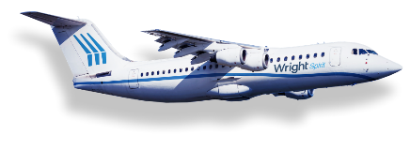
El repte (1a part)
Com es podria posar de relleu la microgravetat i els seus efectes?
Penseu formes d’aconseguir estar en condicions de microgravetat
Com s’aconsegueix avui dia fer experiments en condicions de microgravetat a la Terra?
Cerqueu els diferents mètodes i doneu una explicació de com s’aconsegueix estar en condicions de microgravetat en aquests casos
drop towers
vols parabòlics
Notes:
Es demana pensar formes que posin de relleu la microgravetat i els seus efectes, i/o quines formes hi ha d’aconseguir condicions de microgravetat. Es considera que estem en condicions de microgravetat quan sobre nosaltres no hi actua cap altra força de magnitud comparable al nostre pes.
Hem definit el repte en tres fases: La primera es tracta de cercar informació sobre com s’aconsegueix avui dia crear les condicions de microgravetat a la Terra (llegir pregunta transparència).

Slide 9
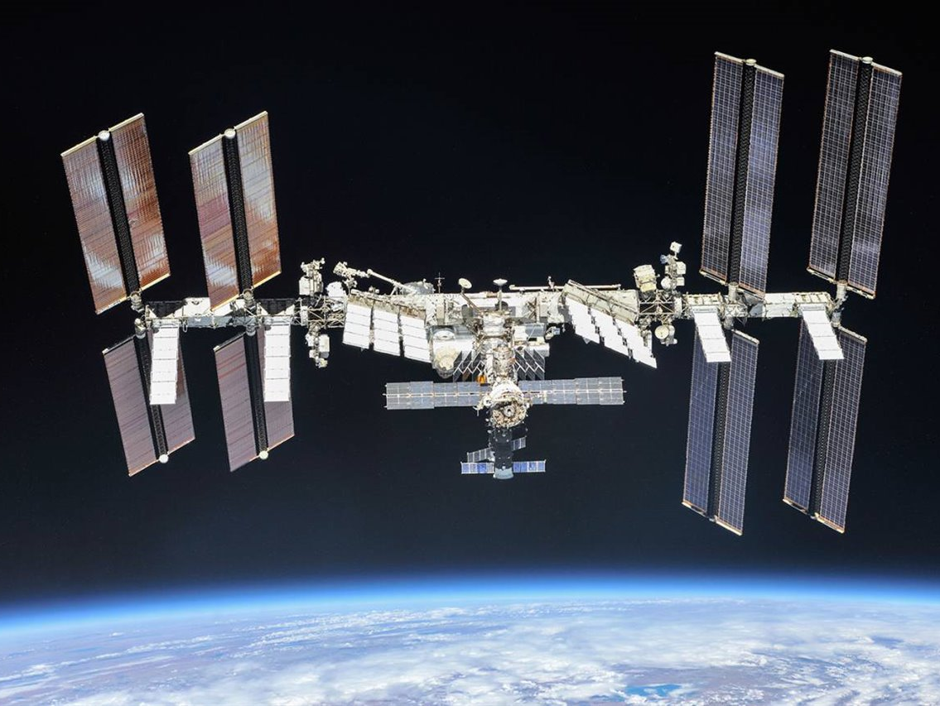
El repte (2a part)
Com es podria posar de relleu la microgravetat i els seus efectes?
Cas de la ISS:
Orbita a $≈$ 400 km d’alçada sobre la superfície de la Terra:
Quina és l’acceleració de la gravetat a l’òrbita de la ISS?
Notes:
Una part importantíssima de la feina que es fa a bord de la ISS (International Space Station) són experiments en condicions de microgravetat.
A la segona part del repte, us demanem fer algun càlcul amb el vostre coneixement de la Llei de Gravitació Universal. En primer lloc, es tracta de calcular quina és la intensitat l’acceleració de la gravetat a 400 km sobre la superfície de la Terra, que és l’alçada a la que orbita la ISS.

Slide 10
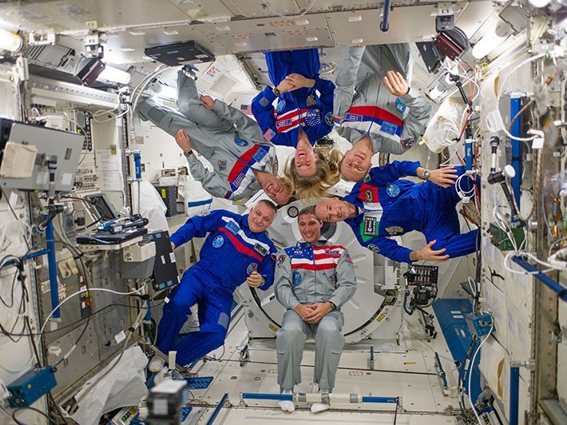
El repte (2a part)
Com es podria posar de relleu la microgravetat i els seus efectes?
Cas de la ISS:
Orbita a $≈$ 400 km d’alçada sobre la superfície de la Terra:
Quina és l’acceleració de la gravetat a l’òrbita de la ISS?
Com és que a la ISS es poden experimentar condicions de microgravetat?
Notes:
Podreu comprovar que, a 400 km d’alçada, l’acceleració de la gravetat no és gaire diferent de la que experimentem a la superfície de la Terra; en canvi, a la ISS aconseguim experimentar condicions de microgravetat. Com és que a la ISS podem experimentar condicions de microgravetat? La segona part d’aquest repte consisteix en saber respondre aquesta pregunta.

Slide 11
El repte (3a part)
Com es podria posar de relleu la microgravetat i els seus efectes?
Penseu formes d’aconseguir estar en condicions de microgravetat
Penseu experiments que es puguin fer a classe per tal de:
Mesurar l’acceleració de la gravetat a la superfície terrestre $≈$ 9,81 m/s²
Aconseguir condicions de microgravetat i veure els seus efectes
Notes:
Finalment, a la tercera part del repte, volem que demostreu el vostre coneixement proposant experiments que ens permetin mesurar l’acceleració de la gravetat, que no és igual a tot arreu de la Terra. I, d’altra banda, que ens permetin crea les condicions de microgravetat i veure amb els nostres ulls que, efectivament, es donen aquestes condicions.

Slide 12
Pistes
P1: Les millors fonts per a informar-se sobre drop towers són els projectes ZARM de l’ESA i el 2.2 Second de la NASA. Sobre vols parabòlics, a més de l’ESA o la NASA, les pàgines web de les companyies Novespace o Zero-G també proporcionen informació interessant
P2: Per calcular l’acceleració de la gravetat a l’òrbita de la ISS, tingueu en compte que aquesta decreix segons el quadrat de la distància (Llei de Gravitació Universal). Sobre la microgravetat a la ISS... i si pensem que la ISS és com una drop tower gegant?
Notes:
Que pensin algun experiment senzill per posar de relleu la microgravetat i els seus efectes, e.g., un experiment molt simple que feia davant dels alumnes fa temps, és fer un forat en una ampolla de plàstic en un dels seus laterals i a prop de la base, i llavors es veu com, si la tenim sobre la taula plena d'aigua, l'aigua surt pel forat, però si es deixa caure l'ampolla, l'aigua deixa de sortir pel forat fins que l'ampolla toca terra. Formes d’aconseguir condicions de microgravetat: els vols parabòlics, drop towers, i experiments a l'estació espacial internacional o altres satèl·lits, l’inici de la caiguda lliure d’un paracaigudista.

Slide 13
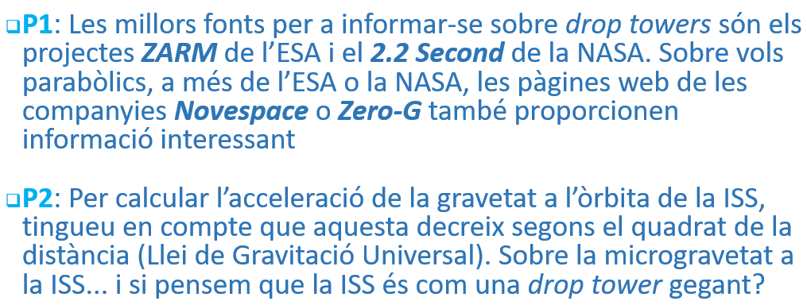
Pistes
P1 i P2: Presenteu les vostres conclusions sobre aquests aspectes en format de pòster.
Notes:
Que pensin algun experiment senzill per posar de relleu la microgravetat i els seus efectes, e.g., un experiment molt simple que feia davant dels alumnes fa temps, és fer un forat en una ampolla de plàstic en un dels seus laterals i a prop de la base, i llavors es veu com, si la tenim sobre la taula plena d'aigua, l'aigua surt pel forat, però si es deixa caure l'ampolla, l'aigua deixa de sortir pel forat fins que l'ampolla toca terra. Formes d’aconseguir condicions de microgravetat: els vols parabòlics, drop towers, i experiments a l'estació espacial internacional o altres satèl·lits, l’inici de la caiguda lliure d’un paracaigudista.

Slide 14
Pistes
P3.1: Per mesurar l’acceleració de la gravetat, ens podem ajudar d’un pèndol (moviment harmònic simple) o d’una molla (Llei de Hooke), o un bon mecanisme per a mesurar el temps de caiguda d’un objecte (amb Arduino, Raspberry o Makey-Makey)
P3.2: Per aconseguir estar en condicions de microgravetat, la forma més fàcil és emular una drop tower. Però, com demostrar que s’ha pogut arribar a condicions de microgravetat? O com podem veure amb els nostres ulls que, efectivament, hi ha condicions de microgravetat al nostre experiment?
Notes:
Que pensin algun experiment senzill per posar de relleu la microgravetat i els seus efectes, e.g., un experiment molt simple que feia davant dels alumnes fa temps, és fer un forat en una ampolla de plàstic en un dels seus laterals i a prop de la base, i llavors es veu com, si la tenim sobre la taula plena d'aigua, l'aigua surt pel forat, però si es deixa caure l'ampolla, l'aigua deixa de sortir pel forat fins que l'ampolla toca terra. Formes d’aconseguir condicions de microgravetat: els vols parabòlics, drop towers, i experiments a l'estació espacial internacional o altres satèl·lits, l’inici de la caiguda lliure d’un paracaigudista.

Slide 15
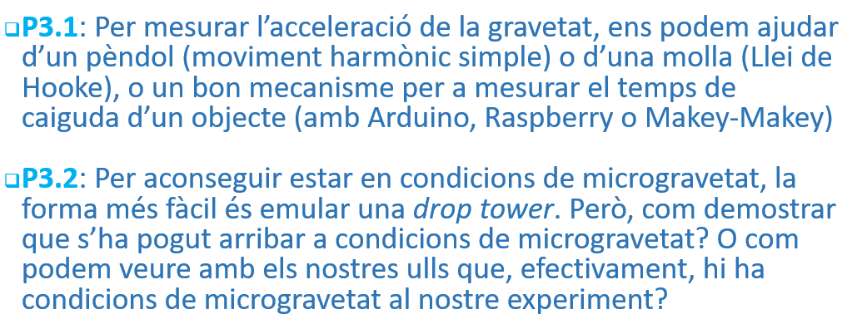
Pistes
P3: mostreu els vostres experiments en moviment en un vídeo curt de 1 o 2 minuts
Notes:
Que pensin algun experiment senzill per posar de relleu la microgravetat i els seus efectes, e.g., un experiment molt simple que feia davant dels alumnes fa temps, és fer un forat en una ampolla de plàstic en un dels seus laterals i a prop de la base, i llavors es veu com, si la tenim sobre la taula plena d'aigua, l'aigua surt pel forat, però si es deixa caure l'ampolla, l'aigua deixa de sortir pel forat fins que l'ampolla toca terra. Formes d’aconseguir condicions de microgravetat: els vols parabòlics, drop towers, i experiments a l'estació espacial internacional o altres satèl·lits, l’inici de la caiguda lliure d’un paracaigudista.

Slide 16
Molta sort amb el repte!!
Segueix-nos:
EETAC_UPC
upc_aerotelecom_eetac
EETAC

